Slide 1

A KKR, mint a nem motorizált közösségi közlekedés fejlesztésének eszköze
Veszprém
2013 április 16-17

Slide 2
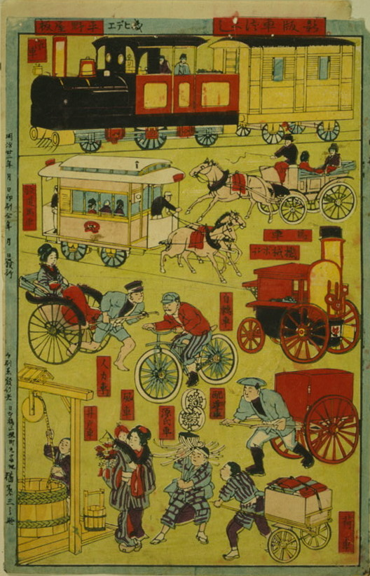

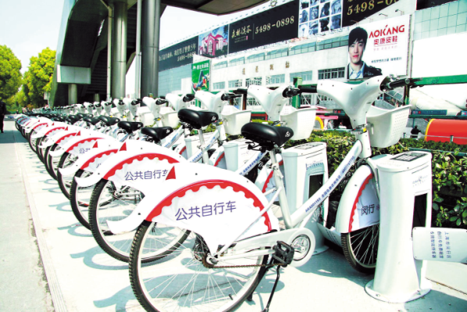
evolúció a városi mobilitásban a kerékpározás reneszánsza
Forrás:OBIS, wikipeia

Slide 3
Összekapcsolható-e a nem motorizált közlekedés és a közösségi közlekedés fejlesztése?
Lehet-e a kerékpár közösségi közlekedési eszköz?
Milyen tényezők befolyásolják a KKR telepítését?

Slide 4
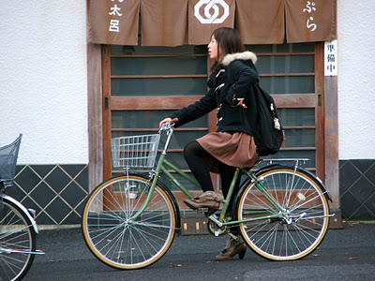
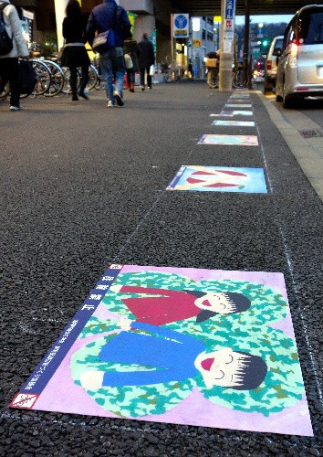
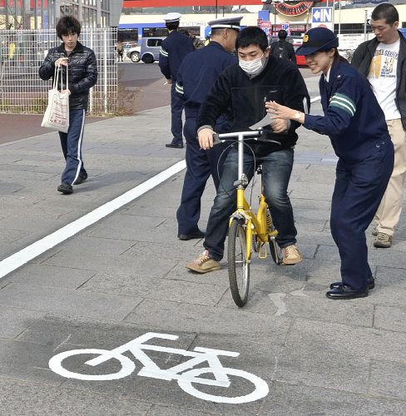
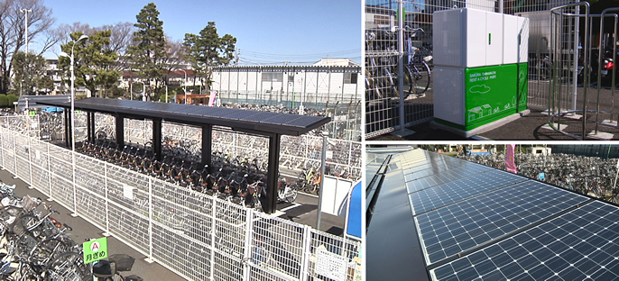
Mi kell hozzá? kerékpár kerékpáros infrastruktúra közlekedési kultúra
+ rendszerszemlélet
Forrás: tokyobike, shanghaidaily

Slide 5
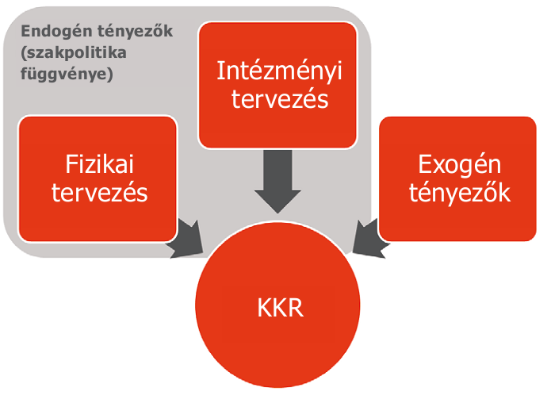
Exogén és endogén tényezők
Exogén tényezők
Városméret
Éghajlat
Mobilitás
Népsűrűség
Demográfiai jellemzők
Gazdasági, költségvetési tényezők
Földrajzi és topográfiai tényezők
Infrastruktúra
Endogén tényezők
Fizikai háttér
  Hardver & technológia
  Szolgáltatástervezési koncepció
Intézményi háttér
  Szolgáltatás típus
  Szerződések és tulajdonjog
  Pénzügyi eszközök
  Munkahely-teremtési lehetőségek
Forrás:OBIS

Slide 6
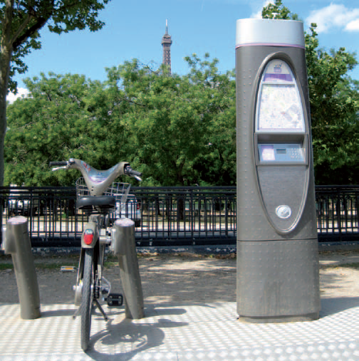
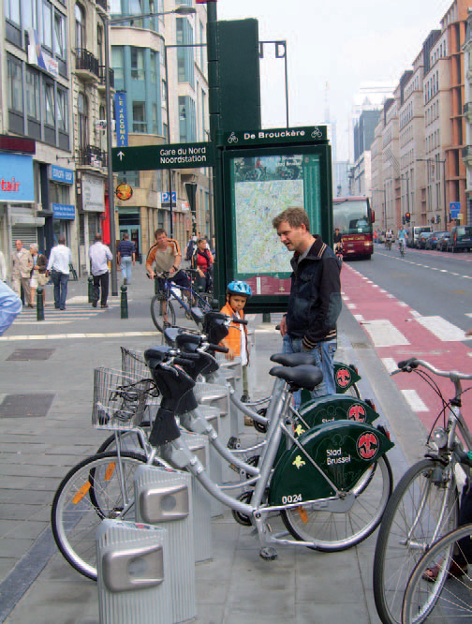
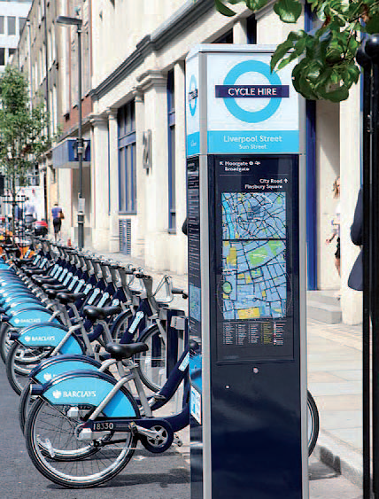
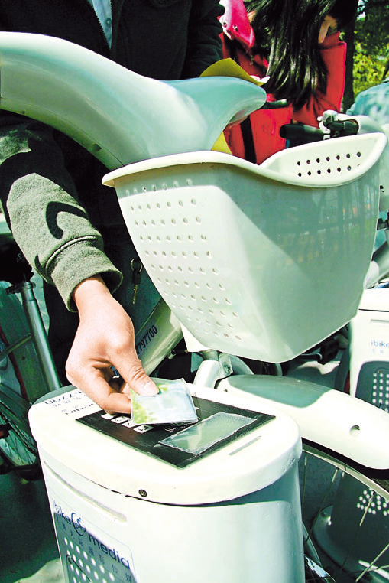
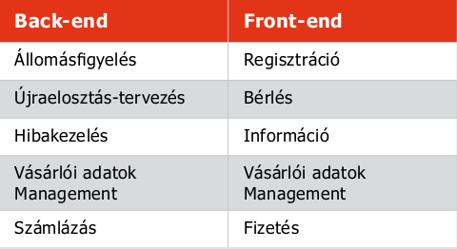
Endogén tényezők: szoftverfunkciók
Forrás:OBIS, shanghaidaily

Slide 7
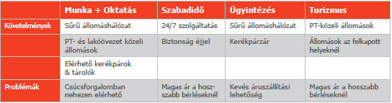
Endogén tényezők: Szolgáltatás-tervezési koncepció:
célcsoportok és úti célok

Slide 8
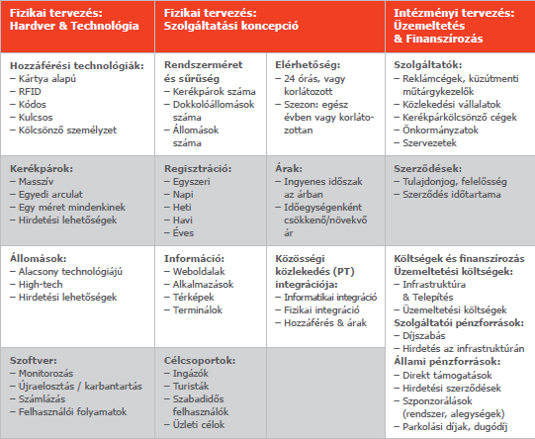
Endogén tényezők
Forrás:OBIS

Slide 9
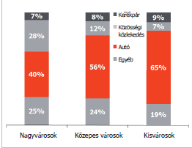
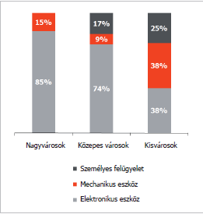
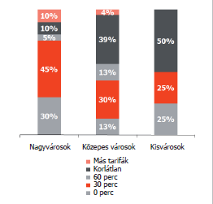
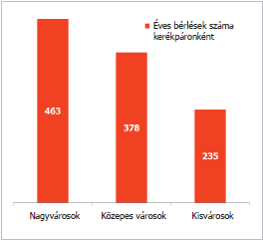
Exogén tényezők: városméret és modalitás
  > 500.000
100.000 – 500.000
20.000 – 100.000
Forrás:OBIS

Slide 10
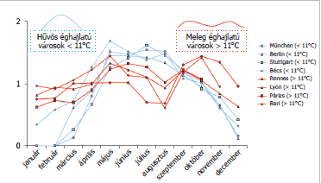
Exogén tényezők: éghajlat
Forrás:OBIS

Slide 11
összegzés:
- alapvető kerékpáros infrastruktúra és karbantartás (pl. hókotrás)
- már meglévő kerékpáros kultúra
- a KKR integrálása a közlekedéspolitikába
- hozzáférhetőség (térben/időben): kerékpárszám, állomás, nyitvatartási idő, szezonális elérhetőség stb.
- könnyen felismerhető állomás és kerékpár design
- alacsony lopás és vandalizmus mutató
- alacsony összköltség (kerékpár/utazás)
- fenntartható pénzügyi finanszírozás
- a közösségi közlekedés és a KKR integrációja, szinergiahatás
- rugalmas és környezetbarát újraelosztás
Forrás:OBIS

Slide 12
Köszönöm megtisztelő figyelmüket!

